Slide 1
การขับเคลื่อนองค์กร
“ดูแล ห่วงใย ใส่ใจ ป้องกันเอดส์
ในที่ทำงาน” ปี 2559
การประชุมครั้งที่
2/2559
การส่งเสริมการดำเนินงานตาม
“แนวปฏิบัติแห่งชาติว่าด้วยการป้องกันและ
บริหารจัดการด้านเอดส์ในสถานที่ทำงาน”
22 กรกฎาคม 2559 เวลา 13.00 – 16.00 น
ห้องประชุมโรงพยาบาลศรีธาตุ
ตำบลจำปี อำเภอศรีธาตุ จังหวัดอุดรธานี

Slide 2
ประเด็นนำเสนอ
ยุทธศาสตร์การป้องกันและแก้ไขปัญหาเอดส์แห่งชาติ พ.ศ.2557-2559
แนวปฏิบัติแห่งชาติว่าด้วยการป้องกันและบริหารจัดการด้านเอดส์ในสถานที่ทำงาน
สรุปการดำเนินงานที่ผ่านมา
แนวทางการประกวดองค์กร “ดูแล ห่วงใย ใส่ใจป้องกันเอดส์ในที่ทำงาน” ปี 2559
เกณฑ์การประเมิน
ดูแล ห่วงใย
ใส่ใจป้องกันเอดส์
ในที่ทำงาน

Slide 3
แหล่งข้อมูล: http://aidszeroportal.org/

Slide 4
แผนยุทธศาสตร์ป้องกันและแก้ไขปัญหาเอดส์แห่งชาติ พ.ศ.2557 - 59
เป้าหมายที่เป็นศูนย์
ไม่มีผู้ติดเชื้อรายใหม่
ไม่มีการเสียชีวิตจากเอดส์
ไม่มีการตีตราและเลือกปฏิบัติ
ลดจำนวนผู้ติดเชื้อเอชไอวี ลดจำนวนคนตายจากเอดส์ ลดการเลือกปฎิบัติในสถานบริการ
รายใหม่ลง 2 ใน 3 ลงร้อยละ 50 ร้อยละ 50
ทิศทางยุทธศาสตร์
นวัตกรรมและการเปลี่ยนแปลง
ยุทธศาสตร์ที่ 1 เร่งรัดขยายการป้องกันให้ครอบคลุมพื้นที่ และประชากรที่มีพฤติกรรมเสี่ยงและคาดว่าจะมีจำนวนการติดเชื้อฯใหม่มากที่สุด
ยุทธศาสตร์ที่ 2 ขยายการปกป้องทางสังคมและปรับเปลี่ยนสภาวะแวดล้อมทางกฎหมายที่มีความสำคัญต่อการป้องกันและการรักษา
ยุทธศาสตร์ที่ 3 เพิ่มความร่วมรับผิดชอบและเป็นเจ้าของร่วมในระดับประเทศ จังหวัด และท้องถิ่น
ยุทธศาสตร์ที่ 4 พัฒนาระบบข้อมูลเชิงยุทธศาสตร์เพื่อเพิ่มประสิทธิภาพการป้องกันและแก้ไขปัญหาเอดส์ในทุกระดับ
การผสมผสานและบูรณาการให้มาตรการและแผนงานปัจจุบันมีคุณภาพ เข้มข้น และมีความยั่งยืน
ยุทธศาสตร์ที่ 5 ยกระดับคุณภาพมาตรการและแผนงานที่มีอยู่เดิมให้เข้มข้นขึ้นและบูรณาการ
ป้องกันการติดเชื้อฯ เมื่อแรกเกิด
ป้องกันการติดเชื้อฯ ในกลุ่มเด็กและเยาวชน
ส่งเสริมการใช้ถุงยางอนามัยแบบบูรณาการ
บริการโลหิตปลอดภัย
ดูแลรักษาและการให้ความช่วยเหลือแก่ผู้ติดเชื้อฯ
ดูแลเด็กและครอบครัวที่ได้รับผลกระทบจากเอดส์
การลดการตีตราและการเลือกปฏิบัติ
การสื่อสารสาธารณะ
แนวปฏิบัติแห่งชาติว่าด้วยการป้องกันและบริหารจัดการด้านเอดส์ในสถานที่ทำงาน
เคารพสิทธิและละเอียดอ่อนเรื่องเพศ
เอดส์ไม่ใช่เพียงโรคและความเจ็บป่วย
เสริมพลังอำนาจ
มุ่งเน้นเป้าหมาย
ภาวะผู้นำและเป็นเจ้าของ
ภาคีเครือข่ายการทำงาน
Notes:
แผนยุทธศาสตร์เอดส์ชาติที่มุ่งเน้น 3 ต คือ ไม่ติด ไม่ตาย และไม่ตีตรา ที่ได้กำหนดกลยุทธใน 2 แนวทาง คือแนวทางที่ต้องใช้นวัตกรรมและการเปลี่ยนแปลง และแนวทางที่บูรณาการกลวิธีที่ได้ผลดีอยู่แล้วให้มีคุณภาพมากขึ้น โดยกลยุทธนวัตกรรม จะต้องเร่งรัดการป้องกันให้ครอบคลุมพื้นที่ และประชากรที่มีพฤติกรรมเสี่ยงและคาดว่าจะมีจำนวนการติดเชื้อฯใหม่มากที่สุด โดยอีกทิศทางจะต้องคงมาตรการที่มีประสิทธิผลและประสบความสำเร็จเดิมให้มีความเข้มข้น และต่อเนื่อง สามารถบูรณาการกับระบบบริการปกติได้
สำหรับยุทธศาสตร์สำคัญที่เกี่ยวข้องกับศูนย์ที่สาม คือ ไม่มีการตีตราและเลือกปฏิบัติ ถูกระบุไว้ในทิศทางยุทธศาสตร์ด้านนวัตกรรมและการเปลี่ยนแปลง ยุทธศาสตร์ที่ 2 ขยายการปกป้องทางสังคมและปรับเปลี่ยนสภาวะแวดล้อมทางกฎหมายที่มีความสำคัญต่อการป้องกันและการรักษา และในส่วนยุทธศาสตร์ที่ 5 พัฒนาคุณภาพให้เข้มข้นและบูรณาการ ข้อ 7 การลดการตีตราและการเลือกปฏิบัติ

Slide 5
การส่งเสริมการนำ “แนวปฏิบัติแห่งชาติว่าด้วยการป้องกันและบริหารจัดการด้านเอดส์ในสถานที่ทำงาน” ไปใช้ เป็นมาตรการหนึ่งที่สำคัญที่จะนำไปสู่การยุติปัญหาเอดส์
เป็นมาตรการที่มุ่งเน้นให้ทุกหน่วยงาน “เคารพสิทธิ และไม่เลือกปฏิบัติกับคนทำงาน โดยใช้เอชไอวีเป็นเงื่อนไข”
สอดคล้องกับหลักการ “การมีส่วนร่วมของทุกองค์กรและทุกภาคส่วน” โดยทุกองค์กรทั้งภาครัฐและเอกชน ควรร่วมกันดูแลคนทำงานในองค์กร ซึ่งเป็นกลุ่มคนที่อยู่ในวัยเจริญพันธุ์ที่มีความเสี่ยงต่อการติดเชื้อเอชไอวี ให้ปลอดภัยจากการติดเชื้อเอชไอวี และให้การเคารพสิทธิ สามารถอยู่ร่วมกันในที่ทำงานโดยไม่มีการเลือกปฏิบัติใดๆ
กลุ่มคนทำงาน เป็นกลุ่มที่ถูกมองข้าม ส่วนใหญ่เราทำงานกับกลุ่มประชาชนเป้าหมายที่เป็นผู้รับบริการเป็นหลัก
เป็นมาตรการที่มุ่งเน้นการทำงานกับกลุ่มประชากรทั่วไป บนฐานแนวคิดที่ว่า “ทุกคนมีความเสี่ยงต่อการติดเชื้อเอชไอวี หากมีพฤติกรรมที่ไม่ป้องกัน”

Slide 6
การส่งเสริมการนำ “แนวปฏิบัติแห่งชาติว่าด้วยการป้องกันและ บริหารจัดการด้านเอดส์ในสถานที่ทำงาน” ไปใช้
การประกวดองค์กร
“ดูแล ห่วงใย ใส่ใจ ป้องกันเอดส์ในที่ทำงาน”
ปี 2559
เพื่อส่งเสริมให้องค์กรภาครัฐ และองค์กรปกครองส่วนท้องถิ่น เป็นตัวอย่างที่ดีในการ เคารพสิทธิมนุษยชนของคนทำงาน และดูแลส่งเสริมให้คนทำงานปลอดภัยจากเอดส์ และอยู่ร่วมกันในสถานที่ทำงาน ตามแนวปฏิบัติแห่งชาติว่าด้วยการป้องกันและบริหารจัดการด้านเอดส์ในสถานที่ทำงาน
ดูแล ห่วงใย
ใส่ใจป้องกันเอดส์
ในที่ทำงาน

Slide 7
แนวปฏิบัติแห่งชาติว่าด้วยการป้องกันและบริหารจัดการด้านเอดส์ในสถานที่ทำงาน
ข้อ 1 ในประกาศนี้
“ผู้ติดเชื้อเอชไอวี” หมายความว่า ผู้ได้รับเชื้อเอชไอวีเข้าสู่ร่างกาย แต่ร่างกายยังแข็งแรง และสามารถทำงานได้
“ผู้ป่วยเอดส์” หมายความว่า ผู้ติดเชื้อเอชไอวีที่มีภูมิภาวะคุ้มกันบกพร่อง และมีความเจ็บป่วยด้วยโรคฉวยโอกาส ซึ่งภาวะภูมิคุ้มกันบกพร่องและความเจ็บป่วยเหล่านี้ สามารถดูแลรักษาให้หายได้
“ผู้ได้รับผลกระทบ” หมายความว่า ครอบครัวของผู้ติดเชื้อเอชไอวีและผู้ป่วยเอดส์ หรือผู้ที่เกี่ยวข้องกับผู้ติดเชื้อเอชไอวีและผู้ป่วยเอดส์ และได้รับผลกระทบจากเอดส์ทางด้านสังคม จิตใจ และเศรษฐกิจ
http://www.thailandaids.org/main/index.php/2014-02-17-04-23-20
ดูแล ห่วงใย
ใส่ใจป้องกันเอดส์
ในที่ทำงาน

Slide 8
“ผู้จ้างงาน” หมายความว่า ผู้ซึ่งตกลงรับคนทำงานเข้าทำงานเข้าทำงาน โดยจ่ายค่าจ้าง เงินเดือน ค่าตอบแทน ส่วนแบ่ง หรือสิ่งตอบแทนอื่นที่ไม่ใช่ตัวเงิน ไม่ว่าจะเรียกชื่ออย่างไร และให้หมายความรวมถึง ผู้บริหารหรือผู้บังคับบัญชาในหน่วยงานของรัฐ ตัวแทน ผู้มีอำนาจกระทำการแทน หรือผู้ซึ่งได้รับมอบหมายให้ทำงานแทนบุคคลดังกล่าว
“คนทำงาน” หมายความว่า ผู้ซึ่งทำงานเพื่อรับค่าจ้าง เงินเดือน ค่าตอบแทน ส่วนแบ่ง หรือสิ่งตอบแทนอื่นๆ ที่ไม่ใช่ตัวเงิน ไม่ว่าจะเรียกชื่ออย่างไร เช่น ลูกจ้างเอกชน พนักงานรัฐวิสาหกิจ ข้าราชการ พนักงานราชการ ลูกจ้างประจำ และหมายความรวมถึงพนักงานบริการทุกประเภท
“องค์กรของคนทำงาน” หมายความว่า องค์กรที่คนทำงานร่วมกันจัดตั้งขึ้นเพื่อเป็นตัวแทนของคนทำงานในการเจรจาต่อรอง คุ้มครองสิทธิเสรีภาพ และพัฒนาคนทำงาน ไม่ว่าจะเรียกชื่ออย่างไร เช่น สหภาพแรงงาน สภาพแรงงาน หรือสมาพันธ์แรงงาน
ดูแล ห่วงใย
ใส่ใจป้องกันเอดส์
ในที่ทำงาน

Slide 9
“หน่วยงานของรัฐ” หมายความว่า ราชการส่วนกลาง ราชการส่วนภูมิภาค ราชการส่วนท้องถิ่น รัฐวิสาหกิจ องค์กรอิสระ และหน่วยงานอื่นๆ ของรัฐ
“สถานที่ทำงาน” หมายความว่า ที่ทำงานของคนทำงานแต่ละแห่ง
“คณะกรรมการ” หมายความว่า คณะกรรมการแห่งชาติว่าด้วยการป้องกันและแก้ไขปัญหาเอดส์
ข้อ 2 ประกาศนี้ใช้กับ 1) หน่วยงานของรัฐ 2) สถานที่ทำงานของเอกชนทุกประเภท 3) สถานที่ทำงานอื่นๆ ตามที่คช.ปอ.กำหนด
ดูแล ห่วงใย
ใส่ใจป้องกันเอดส์
ในที่ทำงาน

Slide 10
หมวดที่ 1 บททั่วไป
ส่วนที่ 1 มาตรฐานการป้องกันและบริหารจัดการด้านเอดส์
ในสถานที่ทำงาน
ส่วนที่ 2 นโยบายด้านเอดส์ในสถานที่ทำงาน
ส่วนที่ 3 แผนดำเนินงาน
หมวดที่ 2 การดำเนินงาน
ส่วนที่ 1 บทบาทของผู้จ้างงาน
ส่วนที่ 2 บทบาทของคนทำงานและองค์กรของคนทำงาน
ส่วนที 3 บทบาทของหน่วยงานของรัฐ
หมวดที่ 3 การติดตามและประเมินผล
ส่วนที่ 1 การกำกับดูแล
ส่วนที่ 2 การตรวจสอบและแก้ไข
ส่วนที่ 3 การทบทวน
ดูแล ห่วงใย
ใส่ใจป้องกันเอดส์
ในที่ทำงาน

Slide 11
การจ้างงานและการสมัครงาน
ไม่มีการบังคับตรวจหาการติดเชื้อเอชไอวีหรือการแสดงหลักฐานว่าไม่ติดเชื้อเอชไอวี
ไม่อ้างการติดเชื้อเอชไอวีเพื่อคัดกรองคนทำงานและคนสมัครงาน หรือเพื่อเป็นเงื่อนไขในการจ้างงาน หรือเป็นหลักเกณฑ์ตัดสินว่า คนทำงานและคนสมัครงานขาดคุณสมบัติในการจ้างงาน
แนวปฏิบัติแห่งชาติว่าด้วยการป้องกันและบริหารจัดการด้านเอดส์ในสถานที่ทำงาน
ศักดิ์ศรี
ความเป็นมนุษย์
การทำงาน
ผู้ติดเชื้อเอชไอวีและผู้ป่วยเอดส์ได้รับมอบหมายให้ทำงานและมีความก้าวหน้า ในการทำงานตามปกติเหมือนคนอื่นในที่ทำงาน
องค์กร
“ดูแล ห่วงใย
ใส่ใจป้องกันเอดส์
ในที่ทำงาน”
ความ
เสมอภาค
หลักการ
สิทธิมนุษยชน
การไม่
เลือกปฏิบัติ
การเข้าถึงบริการป้องกันและการดูแลสุขภาพ
คนทำงานได้รับความรู้เรื่องเอดส์ บริการตรวจเอชไอวีฯ รวมทั้งวิธีการป้องกันให้ปลอดภัยจากเอดส์
คนทำงานได้รับการดูแลสุขภาพหากติดเชื้อเอชไอวี และช่วยเหลือตามสิทธิสวัสดิการเหมือนทุกคน และการอยู่ร่วมกัน
มีระบบการรักษาความลับส่วนบุคคล

Slide 12
จำนวนหน่วยงานที่เข้าร่วมประกวดองค์กร "ดูแล ห่วงใย ใส่ใจ ป้องกันเอดส์ในที่ทำงาน"
เขต | รวม | องค์กรด้านสาธารณสุข |  |  |  | องค์กรด้านการศึกษา |  |  | องค์กรปกครองส่วนท้องถิ่น | องค์กรอื่นๆ
 |  | รพศ./รพท./รพช. | รพ.สต. | สสจ. | อื่นๆ | มหาวิทยาลัย/วิทยาลัย | โรงเรียน | อื่นๆ
สำนักงานป้องกันควบคุมโรคที่ 1 | 10 |  |  |  | 4 | 1 |  | 1 | 1 | 3
สำนักงานป้องกันควบคุมโรคที่ 2 | 12 | 5 |  | 1 |  | 2 | 2 |  | 1 | 1
สำนักงานป้องกันควบคุมโรคที่ 3 | 4 | 3 |  |  |  |  |  |  | 1
สำนักงานป้องกันควบคุมโรคที่ 4 | 4 |  |  | 1 |  | 1 |  |  | 2
สำนักงานป้องกันควบคุมโรคที่ 5 | 12 | 2 |  |  | 1 | 2 | 7
สำนักงานป้องกันควบคุมโรคที่ 6 | 21 | 9 |  | 2 | 1 |  | 5 |  | 2 | 2
สำนักงานป้องกันควบคุมโรคที่ 7 | 1 | 1
สำนักงานป้องกันควบคุมโรคที่ 8 | 6 |  | 1 |  | 1 |  | 1 |  | 3
สำนักงานป้องกันควบคุมโรคที่ 9 | 10 |  | 7 |  |  |  | 3
สำนักงานป้องกันควบคุมโรคที่ 10 | 12 | 6 |  |  | 1 | 1 |  |  | 3 | 1
สำนักงานป้องกันควบคุมโรคที่ 11 | 3 | 2 |  |  |  |  |  |  |  | 1
สำนักงานป้องกันควบคุมโรคที่ 12 | 6 | 4 |  |  |  | 1 |  |  | 1
รวมทั้งหมด | 101 | 32 | 8 | 4 | 8 | 8 | 18 | 1 | 14 | 7
52
27
14
7

Slide 13
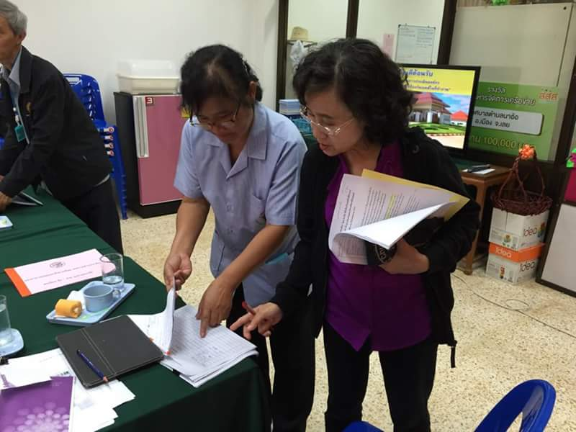
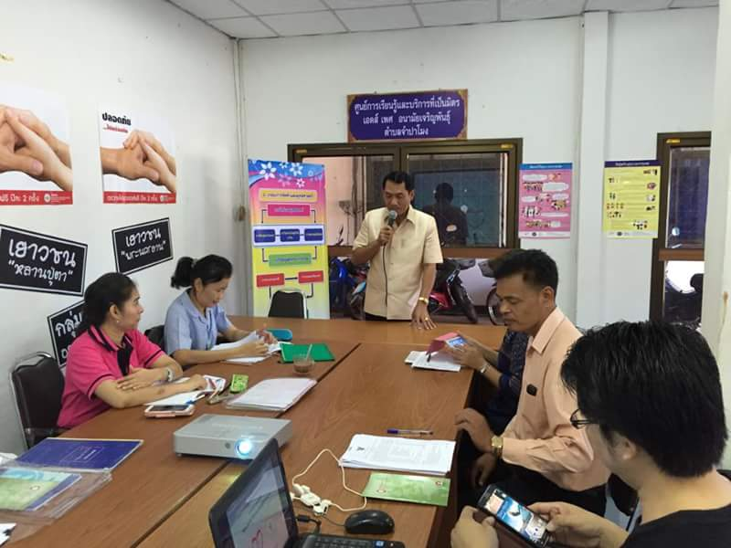
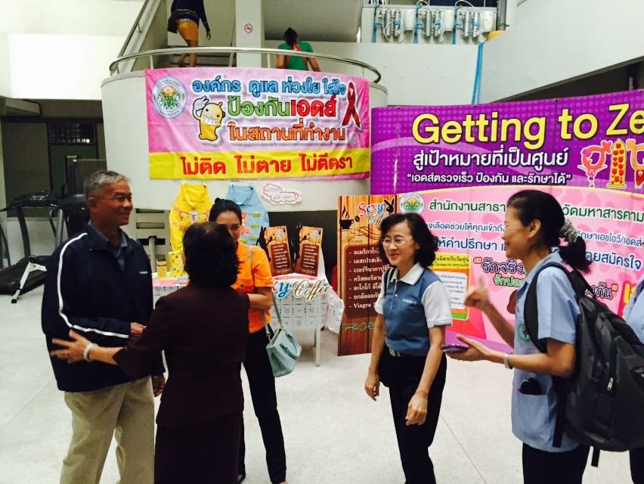
การลงพื้นที่เยี่ยมติดตามประเมินฯ

Slide 14
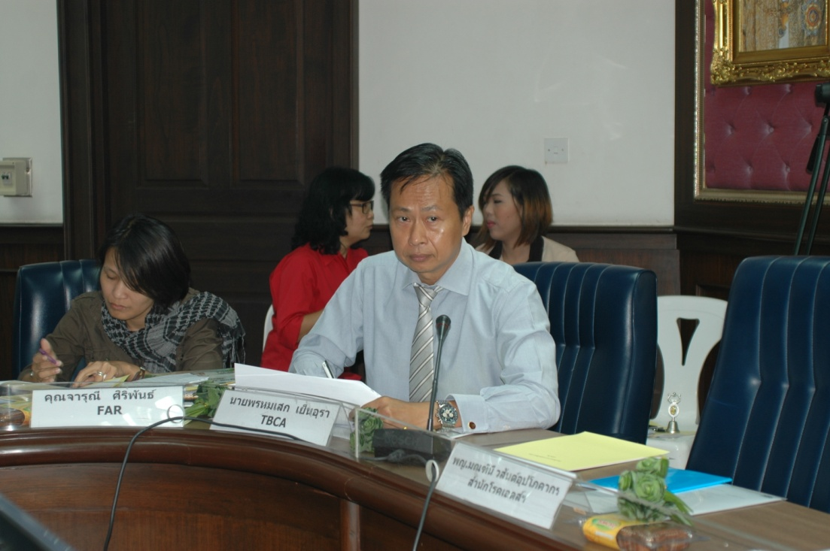
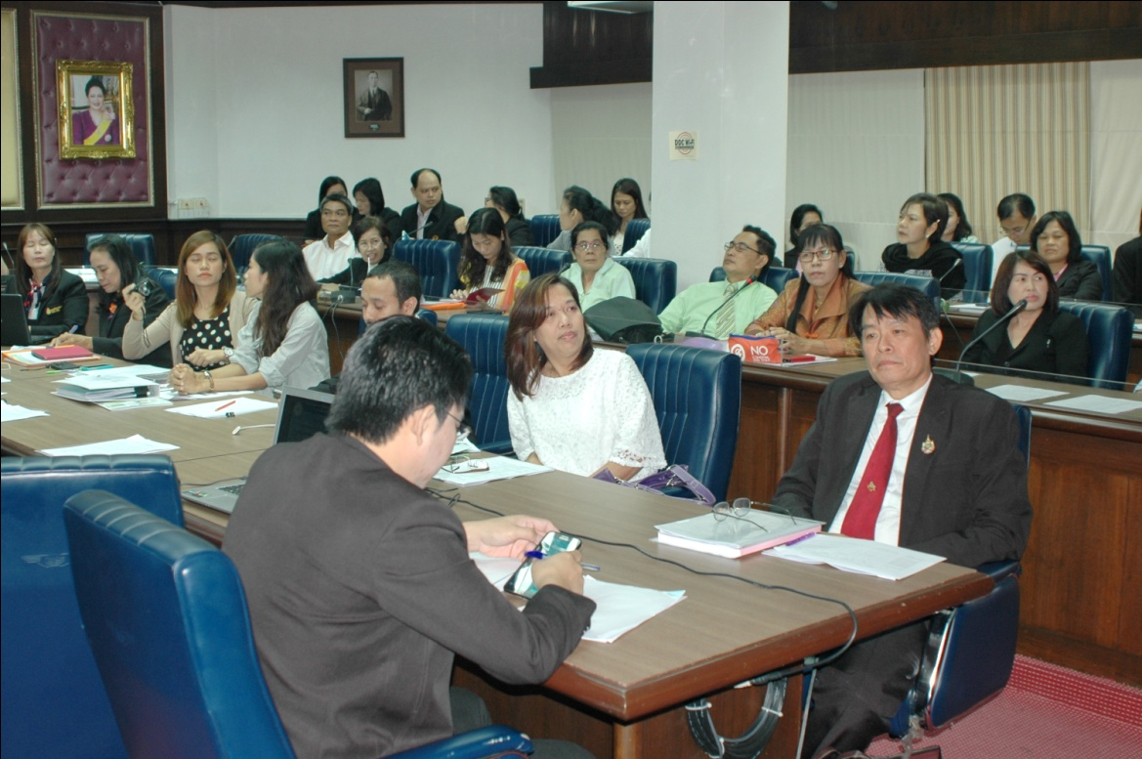

Slide 15
การมอบโล่รางวัล ให้กับองค์กร
ชนะเลิศที่ 1 (ประเภทรางวัลระดับองค์กร 4 ประเภท / 4 องค์กร และรางวัลระดับเขต คือ พี่เลี้ยงสนับสนุนการประกวดองค์กรฯ จำนวน 1 องค์กร) ในพิธีเปิดการสัมมนาระดับชาติเรื่องโรคเอดส์ ครั้งที่ 14 และโรคติดต่อทางเพศสัมพันธ์ ครั้งที่ 1 เมื่อวันที่ 17 ธันวาคม 2557 เวลา 10.00 – 11.00 น.
ชนะเลิศที่ 2 (4 ประเภท / 23 องค์กร) ในช่วง Plenary เรื่อง การสร้างความเข้าใจการตีตราและลดการเลือกปฏิบัติ เวลา 13.00 – 17.00 น.
ดูแล ห่วงใย
ใส่ใจป้องกันเอดส์
ในที่ทำงาน

Slide 16
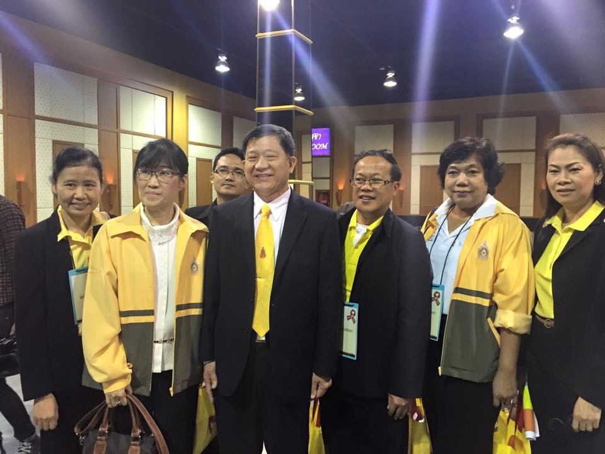
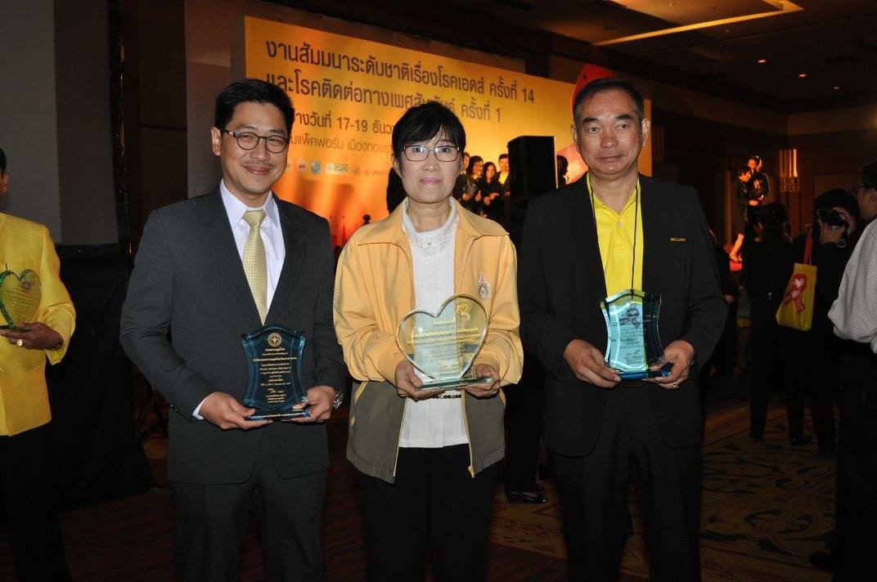

Slide 17
การส่งเสริมการนำ “แนวปฏิบัติแห่งชาติว่าด้วยการป้องกันและ บริหารจัดการด้านเอดส์ในสถานที่ทำงาน” ไปใช้
การประกวดองค์กร
“ดูแล ห่วงใย ใส่ใจ ป้องกันเอดส์ในที่ทำงาน”
ปี 2559
เพื่อส่งเสริมให้องค์กรภาครัฐ เป็นตัวอย่างที่ดีในการ เคารพสิทธิมนุษยชนของคนทำงาน และดูแลส่งเสริมให้คนทำงานปลอดภัยจากเอดส์ และอยู่ร่วมกันในสถานที่ทำงาน ตามแนวปฏิบัติแห่งชาติว่าด้วยการป้องกันและบริหารจัดการด้านเอดส์ในสถานที่ทำงาน
ดูแล ห่วงใย
ใส่ใจป้องกันเอดส์
ในที่ทำงาน

Slide 18
ประโยชน์ที่ได้รับจากการเข้าร่วมโครงการฯ
องค์กรที่เข้าร่วมโครงการที่ได้รับรางวัลและประกาศเกียรติคุณ และได้รับการประชาสัมพันธ์ว่าเป็นองค์กรที่เคารพสิทธิไม่เลือกปฏิบัติในสถานที่ทำงานด้วยการใช้เงื่อนไขจากเอดส์และเพศภาวะ และห่วงใยป้องกันบุคลากรให้ปลอดภัยจากเอดส์
บุคลากรขององค์กรได้รับการดูแลและคุ้มครองสิทธิ และได้รับการดูแลป้องกันให้ปลอดภัยจากเอดส์
ประชาชนทั่วไปเกิดความรู้สึกและมีภาพพจน์ที่ดีต่อหน่วยงานที่ได้รับรางวัลและผ่านเกณฑ์มาตรฐานตามแนวปฏิบัติแห่งชาติฯ ว่า เป็นองค์กรที่เคารพสิทธิไม่เลือกปฏิบัติด้วยการใช้เงื่อนไขจากเอดส์ในการจ้างงาน และให้การดูแลคุ้มครองสิทธิของคนทำงานในหน่วยงานอย่างเท่าเทียมกัน
การยุติปัญหา
ดูแล ห่วงใย
ใส่ใจป้องกันเอดส์
ในที่ทำงาน

Slide 19
การประกวดองค์กร “ดูแล ห่วงใย ใส่ใจป้องกันเอดส์ในที่ทำงาน”
เพื่อส่งเสริมให้หน่วยงานภาครัฐดำเนินงานตามแนวปฏิบัติแห่งชาติว่าด้วยการป้องกัน
และบริหารจัดการด้านเอดส์ในสถานที่ทำงาน
โครงสร้างการประกวดฯ
ขั้นตอนการประกวดฯ
คณะกรรมการประกวดองค์กร “ดูแล ห่วงใย ใส่ใจป้องกันเอดส์ในที่ทำงาน”
รับสมัคร
องค์กรที่สมัครดำเนินงานตามแนวปฏิบัติฯ
พิจารณาตามเกณฑ์ขั้นที่ 1
คณะอนุกรรมการส่งเสริมและเยี่ยมติดตามประเมินองค์กรที่เข้าร่วมประกวดองค์กร “ดูแล ห่วงใย ใส่ใจป้องกันเอดส์ในที่ทำงาน”
ไม่ผ่านการประเมิน
ผ่านการประเมิน
เยี่ยมติดตามประเมิน โดยทีม สคร.และ สอวพ.
≥ 50 -79 คะแนน
≥ 80 คะแนน ขึ้นไป และได้คะแนนสูงสุด
สคร.1
สคร.2
สคร.3
สคร.4
สคร.5
สคร.6
สคร.7
สคร.8
สคร.9
สคร.10
สคร.11
สคร.12
ใบประกาศ
เกียรติคุณ
เสนอคณะกรรมการประกวดฯ พิจารณา
สคร.13
ประกาศผลการพิจาณา
และมอบรางวัล/ประกาศเกียรติคุณ

Slide 20
วิธีการรับสมัคร
องค์กรภาครัฐและองค์กรปกครองส่วนท้องถิ่น ที่สนใจสมัครเข้าร่วมโครงการ “ดูแล ห่วงใย ใส่ใจป้องกันเอดส์ในที่ทำงาน” ให้กรอกใบสมัคร (เอกสารแนบ 1) หรือสามารถดาวน์โหลดแบบฟอร์มได้ที่ ข่าวประชาสัมพันธ์ ในเวปไซต์ http://aidssti.ddc.moph.go.th
สอบถามรายละเอียด และส่งใบสมัครไปยังสำนักงานป้องกันควบคุมโรคที่ 1-13
หมดเขตรับสมัคร วันที่ 31 มกราคม 2559
ดูแล ห่วงใย
ใส่ใจป้องกันเอดส์
ในที่ทำงาน

Slide 21
คุณสมบัติขององค์กรที่สมัครเข้าร่วมโครงการ
เป็นองค์กรภาครัฐ และองค์กรปกครองส่วนท้องถิ่น
ได้รับความยินยอมจากผู้บริหารหน่วยงาน โดยลงนามในใบสมัครเข้าร่วมประกวดองค์กร “ดูแล ห่วงใย ใส่ใจป้องกันเอดส์ในที่ทำงาน”
ดำเนินการหรือกำลังจะดำเนินการพัฒนาองค์กรตาม “แนวปฏิบัติแห่งชาติว่าด้วยการป้องกันและบริหารจัดการปัญหาเอดส์ในสถานที่ทำงาน”
เป็นองค์กรใหม่ที่ยังไม่เคยสมัครเข้าร่วมประกวดฯ หรือกลุ่มองค์กรที่เคยสมัครเข้าร่วมประกวดฯ แต่ยังไม่ได้รับการประเมินหรือยังไม่ได้รับรางวัล หรือได้รับรางวัลรองชนะเลิศ สามารถสมัครใหม่ได้
ดูแล ห่วงใย
ใส่ใจป้องกันเอดส์
ในที่ทำงาน

Slide 22
รางวัล
รางวัลสำหรับองค์กรที่เข้าร่วมประกวดองค์กร “ดูแล ห่วงใย ใส่ใจป้องกันเอดส์ในที่ทำงาน” แบ่งเป็น
องค์กรที่ผ่านเกณฑ์การประเมินอย่างน้อย (50 คะแนน) ได้รับใบประกาศเกียรติคุณ
รางวัลชนะเลิศและรองชนะเลิศ จะได้รับโล่และใบประกาศ เกียรติคุณรางวัลสำหรับองค์กรใหม่ แบ่งเป็น 4 ประเภท ได้แก่
องค์กรด้านสาธารณสุข
องค์กรด้านศึกษา
องค์กรด้านการปกครองส่วนท้องถิ่น
องค์กรอื่นๆ
การมอบรางวัล
พิธีมอบโล่และประกาศเกียรติคุณสำหรับองค์กรที่ได้รางวัลชนะเลิศ และรองชนะเลิศ จะจัดขึ้นในงานสัมมนาระดับชาติเรื่องโรคเอดส์ ครั้งที่ 15 ประมาณเดือนธันวาคม 2559 โดยกำหนดวันและรายละเอียดพิธีมอบรางวัลจะประกาศให้ทราบภายหลัง
ดูแล ห่วงใย
ใส่ใจป้องกันเอดส์
ในที่ทำงาน

Slide 23
กระบวนการดำเนินงานตาม
“แนวปฏิบัติแห่งชาติว่าด้วยการป้องกันและบริหารจัดการด้านเอดส์ในสถานที่ทำงาน”
การปกป้องคุ้มครองสิทธิมนุษยชน
การส่งเสริมการป้องกันการติดเชื้อเอชไอวี
การช่วยเหลือดูแลผู้ติดเชื้อเอชไอวี ผู้ป่วยเอดส์ และผู้ได้รับผลกระทบ และส่งเสริมให้ผู้ติดเชื้อเอชไอวีและผู้ป่วยเอดส์ได้รับการรักษาตามสิทธิ
การส่งเสริมการอยู่ร่วมกันในสถานที่ทำงาน
ทำความเข้าใจแนวปฏิบัติแห่งชาติฯ
จัดวางแนวนโยบายโครงสร้างทีม และแผนเพื่อพัฒนาองค์กร
ตามแนวปฏิบัติฯ
ดำเนินการพัฒนาองค์กรตามแนวนโยบายและแผน
ติดตามประเมินผล
การพัฒนาองค์กรฯ
ปรับปรุง แก้ไขพัฒนาองค์กร
นำช่องว่างและปัญหาอุปสรรคที่ได้จากการติดตามประเมินผลภายใน/นอก มาพัฒนาปรับปรุง
A
Act
P
Plan
จัดทำและประกาศนโยบายองค์กร
จัดวางโครงสร้างและทีมรับผิดชอบ
จัดทำแผนปฏิบัติการ
ติดตามประเมินผลกิจกรรมที่จัดโดยเฉพาะในเชิงพฤติกรรม (ความรู้ความเข้าใจเรื่องเอดส์ การอยู่ร่วมกัน และการป้องกันการติดเชื้อ
เอชไอวี)
C
Check
D
Do
จัดกิจกรรมส่งเสริมให้บุคลากรมีความเข้าใจที่ถูกต้องเรื่องเอดส์ มีทัศนคติที่ต่อการอยู่ร่วมกับผู้ติดเชื้อเอชไอวี และเข้าถึงบริการการป้องกันเอดส์ (ตัวอย่างเชน condom point ฯลฯ)

Slide 24
จำนวนหน่วยงานที่เข้าร่วมประกวดองค์กร "ดูแล ห่วงใย ใส่ใจ ป้องกันเอดส์ในที่ทำงาน“ สำนักงานป้องกันควบคุมโรคที่ 7 จังหวัดขอนแก่น
จังหวัด | ประเภท | หน่วยงาน
ขอนแก่น | องค์กรด้านสาธารณสุข | รพ.น้ำพอง
 | องค์กรด้านการปกครองส่วนท้องถิ่น | เทศบาลนครขอนแก่น เทศบาลตำบลวังชัย อ.น้ำพอง
ร้อยเอ็ด | องค์กรด้านสาธารณสุข | รพ.สุวรรณภูมิ รพ.หนองพอก
กาฬสินธุ์ | องค์กรด้านศึกษา | มหาวิทยาลัยกาฬสินธุ์ วิทยาลัยสารพัดช่างกาฬสินธุ์
มหาสารคาม | องค์กรด้านศึกษา | โรงเรียนมหาวิชานุกุล อ.เมือง
 | องค์กรอื่นๆ | เรือนจำมหาสารคาม

Slide 25
จำนวนหน่วยงานที่เข้าร่วมประกวดองค์กร "ดูแล ห่วงใย ใส่ใจ ป้องกันเอดส์ในที่ทำงาน“ สำนักงานป้องกันควบคุมโรคที่ 8 จังหวัดอุดรธานี
จังหวัด | ประเภท | หน่วยงาน
อุดรธานี | องค์กรด้านสาธารณสุข | รพ.ศรีธาตุ
 | องค์กรด้านการปกครองส่วนท้องถิ่น | เทศบาลตำบลแสงสว่าง อ.หนองแสง เทศบาลตำบลจำปี อ.ศรีธาตุ
 | องค์กรด้านศึกษา | โรงเรียนพิบูลย์รักษ์พิทยา อ.พิบูลย์รักษ์ โรงเรียนหนองยางชุมพิทยาคม อ.หนองวัวซอ
 | องค์กรด้านอื่นๆ | สวัสดิการและคุ้มครองแรงงานจ.อุดรธานี เรือนจำจังหวัดหนองคาย
เลย | องค์กรด้านการปกครองส่วนท้องถิ่น | เทศบาลเมืองเลย เทศบาลตำบลน้ำสวย
หนองคาย | องค์กรด้านสาธารณสุข | รพ.โพนพิสัย สสอ.สระใคร

Slide 26
จำนวนหน่วยงานที่เข้าร่วมประกวดองค์กร "ดูแล ห่วงใย ใส่ใจ ป้องกันเอดส์ในที่ทำงาน“ สำนักงานป้องกันควบคุมโรคที่ 7 จังหวัดขอนแก่น
เขต | รวม | องค์กรด้านสาธารณสุข |  |  |  | องค์กรด้านการศึกษา |  |  | องค์กรปกครองส่วนท้องถิ่น | องค์กรอื่นๆ
 |  | รพศ./รพท./รพช. | รพ.สต. | สสจ./สสอ. | อื่นๆ | มหาวิทยาลัย/วิทยาลัย | โรงเรียน | อื่นๆ
สำนักงานป้องกันควบคุมโรคที่ 7 | 9 | 3 |  |  |  | 2 | 1 |  | 2 | 1
สำนักงานป้องกันควบคุมโรคที่ 8 | 11 | 2 |  | 1 |  |  | 2 |  | 4 | 2
รวมทั้งหมด | 20 | 5 |  | 1 |  | 2 | 3 |  | 6 | 3

Slide 27
แผนการดำเนินงาน
องค์กร “ดูแล ห่วงใย ใส่ใจป้องกันเอดส์ในที่ทำงาน” ปี 2559
 |  | 2558 |  | 2559
 | กิจกรรม | พย. | ธค. | มค. | กพ. | มีค. | เม.ย. | พค. | มิย. | กค. | สค. | กย. | ตค. | พย. | ธค.
1 | การประชาสัมพันธ์และเปิดรับสมัคร |  |  | 31
2 | แต่งตั้งคณะกรรมการ และคณะทำงานการประกวดองค์กรฯ
3 | ตอบรับการสมัครเข้าร่วมฯ
4 | ชี้แจงทำความเข้าใจ พร้อมทั้งแจกแนวทางและเกณฑ์
5 | องค์กรที่สมัครเข้าร่วมดำเนินงานตามแนวทางฯ |  |  |  | 5 เดือน
6 | องค์กรที่พร้อมยื่นขอรับการประเมิน
7 | ติดตามประเมินองค์กรที่ขอรับการประเมิน
8 | สรุปรายงานผลเสนอกรมฯ
9 | คณะกรรมการพิจารณาตัดสิน
10 | มอบรางวัลฯ

Slide 28
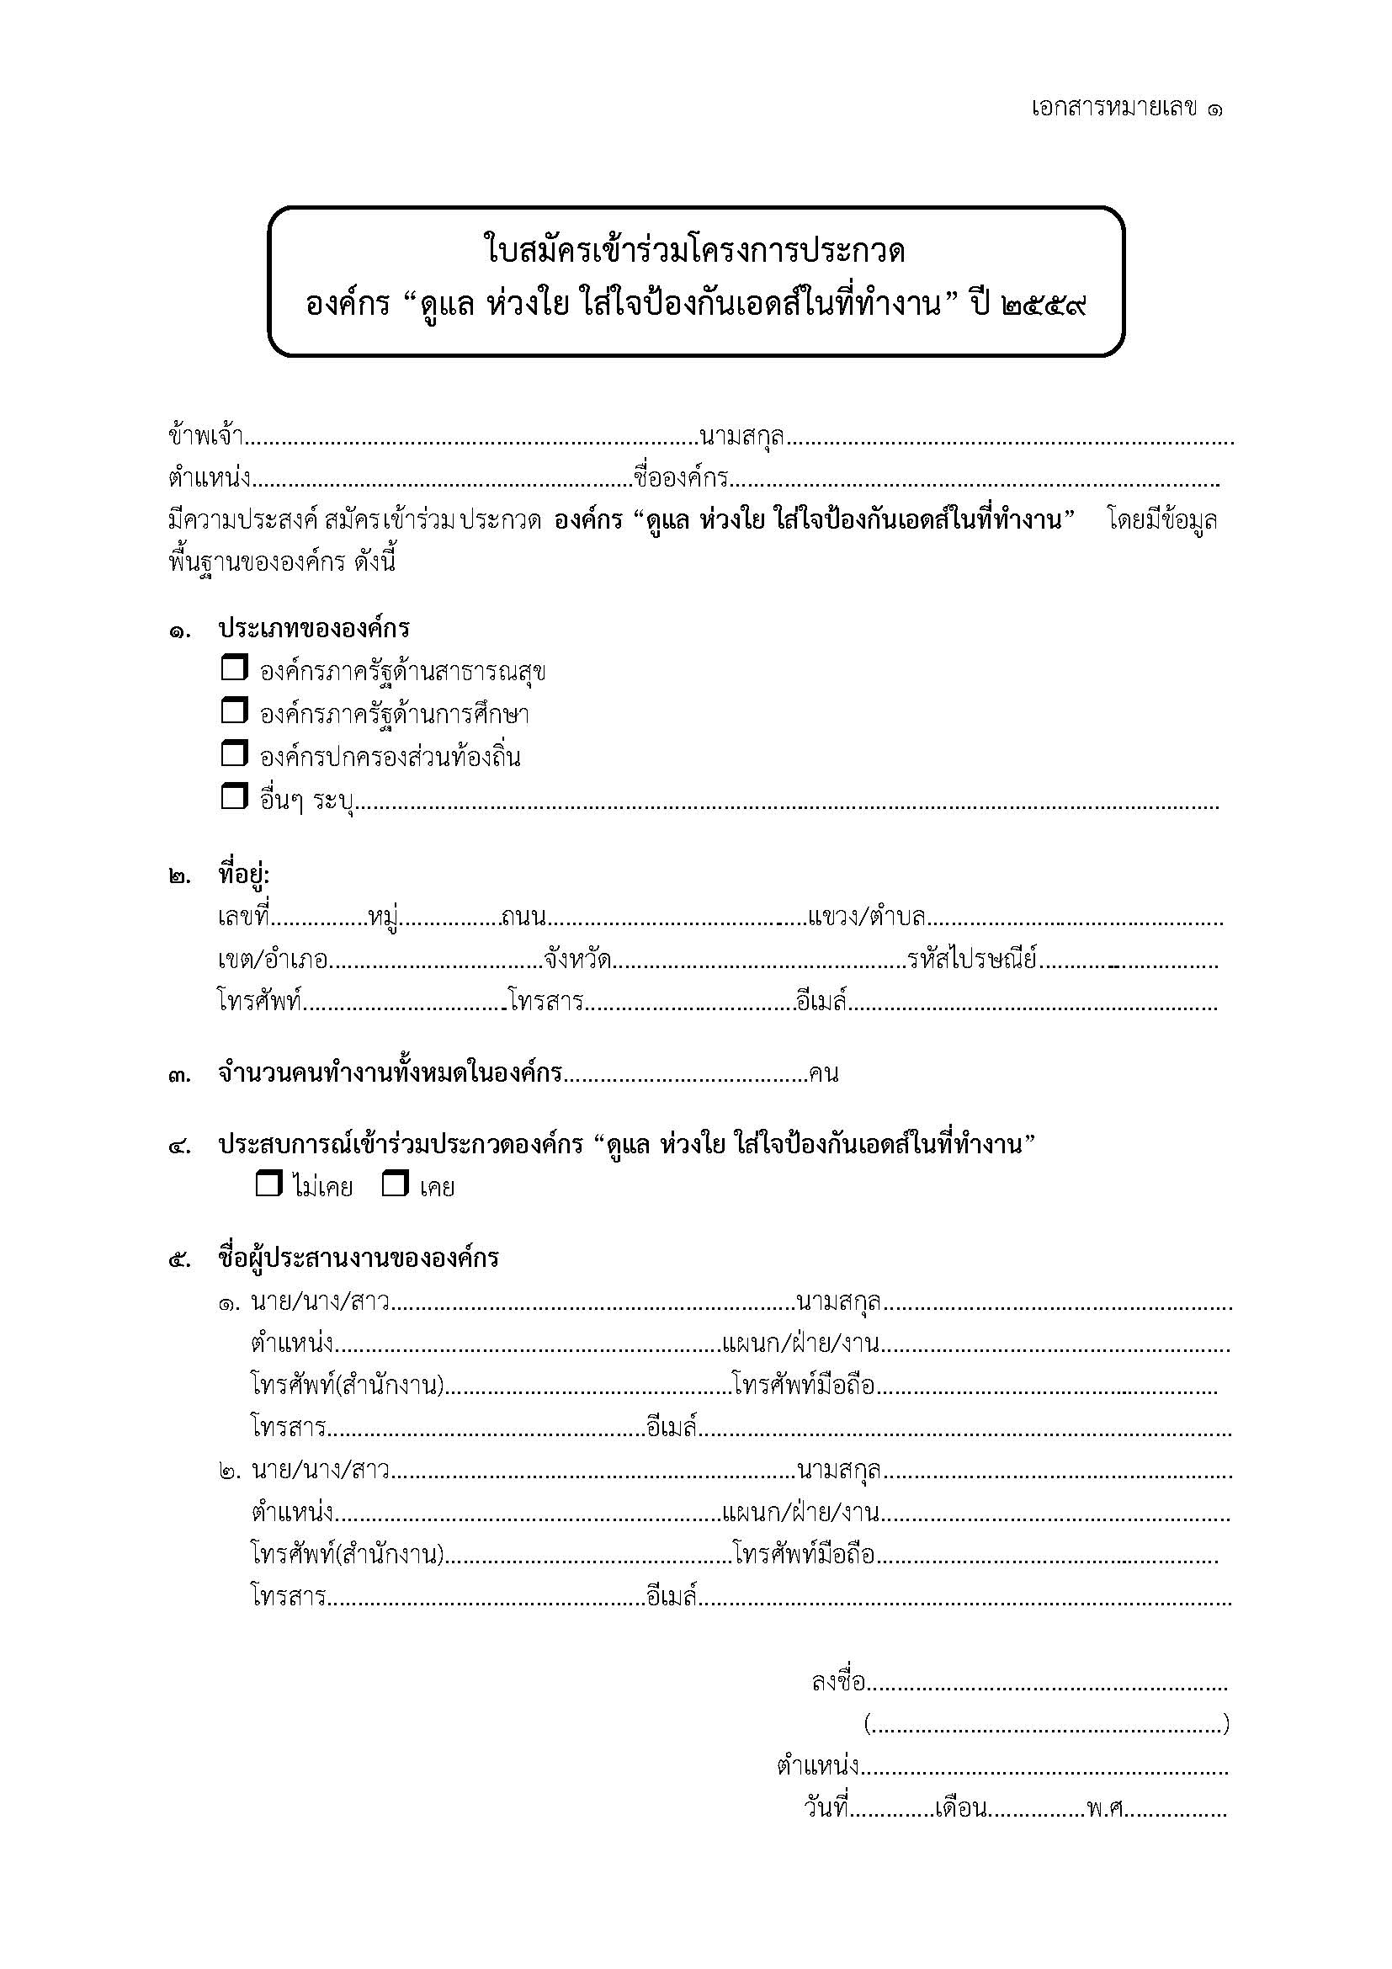
ดูแล ห่วงใย
ใส่ใจป้องกันเอดส์
ในที่ทำงาน

Slide 29
เกณฑ์การประเมิน
ขั้นตอนที่ 1 ประเมินว่าองค์กรที่เข้าร่วมมีนโยบายดังต่อไปนี้หรือไม่
นโยบายไม่ใช้สถานะการติดเชื้อเอชไอวีและเพศภาวะเป็นเงื่อนไขในการคัดเลือก และรับบุคลากรเข้าทำงาน
นโยบายสนับสนุนบุคลากรที่ติดเชื้อเอชไอวี ให้ทำงานและมีความก้าวหน้าในการทำงานได้ตามปกติและไม่ใช้ผลการติดเชื้อเอชไอวีเป็นเหตุผลในการเลิกจ้างหรือให้ออก
นโยบายรักษาความลับส่วนบุคคลของบุคลากรในองค์กร
นโยบายส่งเสริมการป้องกันการติดเชื้อเอชไอวี การส่งเสริมการเข้าถึงบริการตรวจหาการติดเชื้อเอชไอวีแบบสมัครใจ และส่งเสริมการอยู่ร่วมกันในสถานที่ทำงาน
นโยบายช่วยเหลือดูแลบุคลากรที่ติดเชื้อเอชไอวี ผู้ป่วยเอดส์ และครอบครัว ให้ได้รับสวัสดิการอย่างเท่าเทียมกับบุคคลอื่นและส่งเสริมการเข้าถึงบริการดูแลรักษาเอดส์
ถ้ามีครบถึงจะผ่านไปประเมินขั้นตอนที่ 2
ดูแล ห่วงใย
ใส่ใจป้องกันเอดส์
ในที่ทำงาน

Slide 30
ขั้นตอนที่ 2 เป็นการประเมินการดำเนินงานและการบริหารจัดการขององค์กร โดยขั้นตอนนี้ มีการให้คะแนน 100 คะแนน
มีการประกาศนโยบายเรื่องเอดส์ให้บุคลากรขององค์กรทราบอย่างทั่วถึง และเป็นลายลักษณ์อักษร (15 คะแนน)
มีการจัดวางโครงสร้างทีมงานรับผิดชอบการดำเนินงานตามนโยบายที่ประกาศ (5 คะแนน)
มีการจัดทำแผนปฏิบัติการเพื่อป้องกันเอดส์และส่งเสริมการอยู่ร่วมกันในสถานที่ทำงาน (5 คะแนน)
4. มีการดำเนินงานเพื่อป้องกันเอดส์และส่งเสริมการอยู่ร่วมกันในรอบปีที่ผ่านมา (60 คะแนน) ดังนี้
4.1 มีกิจกรรมสร้างการเรียนรู้เรื่องเอดส์ให้กับบุคลากรขององค์กร เพื่อให้มีความรู้ ความเข้าใจ เรื่องเอดส์ที่ถูกต้อง และมีทัศนคติที่ดีในการอยู่ร่วมกัน (35 คะแนน)
4.2 มีกิจกรรมการให้ข้อมูลและคำปรึกษาเกี่ยวกับการตรวจหาการติดเชื้อเอชไอวีโดยสมัครใจกับบุคลากร (15 คะแนน)
4.3 มีกิจกรรมส่งเสริมการป้องกันเอดส์ให้กับบุคลากรขององค์กร เช่น การจัด condom point หรือตู้จำหน่ายถุงยางอนามัย (10 คะแนน)
มีการติดตามประเมินผลการดำเนินงาน/กิจกรรม เพื่อนำไปปรับปรุงแก้ไขและพัฒนาองค์กร (รวม 15 คะแนน) ดังนี้
5.1 มีรายงานแสดงความพึงพอใจของบุคลากรต่อการเข้าร่วมกิจกรรมและ/หรือความรู้ความเข้าใจเรื่องเอดส์และทัศนคติการอยู่ร่วมกับผู้ติดเชื้อเอชไอวีของบุคลากร
5.2 ข้อเสนอแนะและแผนการดำเนินงานในปีต่อไป
ดูแล ห่วงใย
ใส่ใจป้องกันเอดส์
ในที่ทำงาน

Slide 31
วิธีการประเมิน
การตรวจสอบเอกสารต่างๆ ที่เกี่ยวข้องกับการดำเนินงาน เช่น คำสั่งต่างๆ เอกสารการจัดกิจกรรม รายงานผลการดำเนินงาน/ประเมินผล ฯลฯ
การสอบถามหรือสัมภาษณ์ เป็นการเก็บรวบรวมข้อมูลโดยการสอบถามหรือสัมภาษณ์ผู้บริหาร คณะกรรมการ คณะทำงาน ผู้ประสานงาน หรือบุคคลที่เกี่ยวข้อง ตามเกณฑ์ประเมินแต่ละข้อ
การสุ่มสอบถาม เป็นการรวบรวมข้อมูลโดยใช้แบบสอบถามหรือการสัมภาษณ์ (กรณีที่ไม่สามารถอ่านแบบสอบถามได้)
การสำรวจสภาพจริงส่วนใหญ่เป็นการเก็บรวบรวมข้อมูลทางกายภาพ และประเมินตามสภาพจริง เช่น สถานที่ติดประกาศนโยบาย จุดติดตั้งถุงยางอนามัย เป็นต้น

Slide 32
รายละเอียดเกณฑ์การประเมิน

Slide 33
ข้อ 1 มีการกำหนดนโยบายและการถ่ายทอดนโยบาย (รวม 15 คะแนน)
มีนโยบายองค์กรเรื่อง "การป้องกันและบริหารจัดการด้านเอดส์ในสถานที่ทำงาน“ ครบถ้วน (5 คะแนน)
มีนโยบายเป็นลายลักษณ์อักษรและมีวิธีการถ่ายทอดนโยบายให้บุคลากรทุกคนทราบ (10 คะแนน)
ข้อ 2 มีการจัดวางโครงสร้างทีมงานรับผิดชอบการดำเนินงานตามนโยบายที่ประกาศ (รวม 5 คะแนน)
มีการวางโครงสร้างทีมงานรับผิดชอบการดำเนินงานตามนโยบายที่ประกาศ (5 คะแนน)

Slide 34
ข้อ 3 มีการจัดทำแผนงาน/โครงการ/กิจกรรมรองรับนโยบายที่ประกาศ (รวม 5 คะแนน)
มีแผนปฏิบัติการ/โครงการ/กิจกรรม รองรับนโยบาย (5 คะแนน) โดย
มีการวิเคราะห์สถานการณ์/ ปัญหา/ช่องว่างการดำเนินงานตามนโยบายที่ประกาศ
มีการระบุกิจกรรมและระยะเวลาดำเนินการเพื่อแก้ไขปัญหาหรือเสริมศักยภาพที่สอดคล้องกับข้อ 1
มีทรัพยากร สนับสนุน
มีผู้รับผิดชอบ
การมีส่วนร่วมจากฝ่ายต่างๆ

Slide 35
ข้อ 4 มีการดำเนินงานเพื่อป้องกันเอดส์และส่งเสริมการอยู่ร่วมกันในรอบปีที่ผ่านมาจนถึงปัจจุบัน (60 คะแนน)
4.1 มีกิจกรรมสร้างการเรียนรู้เรื่องเอดส์ให้กับบุคลากรขององค์กร เพื่อให้มีความรู้ ความเข้าใจ เรื่องเอดส์ที่ถูกต้อง และมีทัศนคติที่ดีในการอยู่ร่วมกัน (35 คะแนน)
มีกิจกรรมเรียนรู้เรื่องเอดส์ (โรค การรับ/แพร่เชื้อ การป้องกัน) และการสร้างความเข้าใจเรื่องการตีตราและการเลือกปฏิบัติฯ) (15 คะแนน)
ความครอบคลุมของบุคลากรเข้าร่วมกิจกรรมการเรียนรู้เรื่องเอดส์ (10 คะแนน)
ความครอบคลุมของบุคลากรเข้าร่วมกิจกรรมสร้างความเข้าใจเรื่องเอดส์ กับการตีตราและการเลือกปฏิบัติให้กับบุคลากรขององค์กร (10 คะแนน)

Slide 36
4.2 การจัดกิจกรรมส่งเสริมการเข้าถึงบริการตรวจหาการติดเชื้อเอชไอวีแบบสมัครใจให้กับบุคลากรขององค์กร (10 คะแนน)
มีการจัดกิจกรรมที่ให้ข้อมูลและคำปรึกษาเกี่ยวกับการตรวจหาการติดเชื้อเอชไอวีโดยสมัครใจกับบุคลากร (5 คะแนน)
มีการวางระบบการรักษาความลับเพื่อป้องกันการเปิดเผยผลการตรวจหาการติดเชื้อเอชไอวีกับบุคคลอื่น (5 คะแนน)
4.3 การส่งเสริมการเข้าถึงบริการป้องกันการติดเชื้อเอชไอวีให้กับบุคลากรขององค์กร (15 คะแนน)
มีการจัดกิจกรรมส่งเสริมการป้องกันเอดส์ให้กับบุคลากรขององค์กร เช่น การจัดบริการถุงยางอนามัยหรือสารหล่อลื่น อุปกรณ์ UP (กรณีเป็นผู้ให้บริการสุขภาพ) (10 คะแนน)
ความพึงพอใจในการได้รับอุปกรณ์การป้องกันการติดเชื้อ เอชไอวี (5 คะแนน)

Slide 37
ข้อ 5 มีการติดตามประเมินผลการดำเนินงาน/กิจกรรม เพื่อนำไปปรับปรุงแก้ไขและพัฒนาองค์กร (15 คะแนน)
มีรายงานแสดงความพึงพอใจของบุคลากรต่อการเข้าร่วมกิจกรรมสร้างความรู้ความเข้าใจเรื่องเอดส์/การตีตรา และการเลือกปฏิบัติที่เกี่ยวข้องกับเอดส์ (5 คะแนน)
มีรายงานการประเมินความรู้ ทัศนคติ และพฤติกรรมของบุคลากร ก่อน-หลังการเข้าร่วมกิจกรรมสร้างความรู้ความเข้าใจเรื่องเอดส์ / การตีตรา และการเลือกปฏิบัติที่เกี่ยวข้องกับเอดส์ (5 คะแนน)
ข้อเสนอแนะและแผนการดำเนินงานในปีต่อไป (ที่สอดคล้องกับผลการวิเคราะห์ปัญหาอุปสรรคหรือช่องว่างของการทำงาน) (5 คะแนน)

